Slide 1
Herzlich willkommen zum Infoanlass
Übertrittsverfahren
mit anschliessender Führung durch die Räumlichkeiten der Sek I
Montag, 19.08.2024

Slide 2
Übertrittsverfahren
in Sekundarstufe I (durchlässiges Modell)
Real
Primarstufe
Sekundarstufe I
Sek

Slide 3
Modell Oberdiessbach
Neues Schulmodell ab 2024/25
Abschaffung Spez-Sek
Das Niveau «Spezielle Sekundarschüler:innen» läuft aus. Die eintretenden
Schulkinder werden als Realschülerin oder Sekundarschüler in die 7. Klassen
eintreten. Die Jugendlichen werden in gemischten Stammklassen sowie
getrennten Niveaufächern (Deutsch, Französisch und Mathematik) unterrichtet.
Gemischte Stammklassen
Auf allen Stufen wird das Modell Oberdiessbach mit gemischten Stammklassen
unterrichtet. (Die 7.Klasse des aktuellen Schuljahres ist schon so organisiert)
Notes:
Durch das Modell Oberdiessbach soll der gemeinsame Weg im Vordergrund stehen. Kontinuität und Individualisierung, die dem Lehrplan 21 entsprechen, sollen das Fundament der zukünftigen Sekundarstufe I bilden. Die Jugendlichen sollen in ihrer Einzigartigkeit angenommen und integriert werden. Ihre Ressourcen sollen genutzt und gefördert werden, sie profitieren von den Erfahrungen anderer.
Laut Gemeinderat ist geplant, das angepasste Schulmodell im Sommer 2026 im Rahmen einer externen Evaluation zu überprüfen.

Slide 4
Übertrittsverfahren
Sek
Real
Deutsch
Franz
Math
Prim Brenzikofen, → Realklasse Sekstufe I, Oberdiessbach
Herbligen, Oberdiessbach,
Prim Linden → Realklasse in Linden

Slide 5
Übertrittsverfahren
Sek
Real
Prim Linden → Realklasse in Linden (individuelle Förderung) oder besucht Realklasse mit 1 Fach (D, M, F) auf Sek-Niveau in Oberdiessbach
Prim Brenzikofen, → Realklasse Sekstufe I, Oberdiessbach
Herbligen, Oberdiessbach, besucht 1 Fach (D, M, F) auf Sek - Niveau

Slide 6
Übertrittsverfahren
Sek
Real
Deutsch
Franz
Math

Slide 7
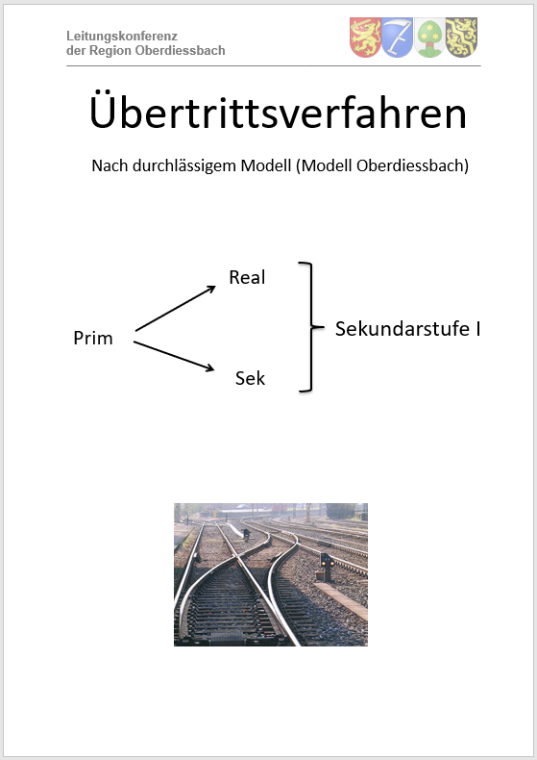
Übertrittsverfahren

Slide 8
Ziel des Übertrittsverfahren:
Im Vordergrund steht das Wohl des Kindes,
nicht nur auf die Gegenwart bezogen,
sondern auch zukunftsorientiert.
Mitte des 6. Schuljahres werden Weichen gestellt.
jedoch
Keines der Geleise ist eine Sackgasse!

Slide 9
Ziel des Übertrittsverfahren:
Art. 33 DVBS
Ziel des Übertrittverfahrens ist es, Schülerinnen und Schüler
entsprechend ihren Fähigkeiten und ihrer mutmasslichen
Entwicklung demjenigen Niveau oder demjenigen Schultyp
der Sekundarstufe I zuzuweisen, in denen sie am besten gefördert
werden.

Slide 10
Fragen?

Slide 11
Beurteilung gemäss LP21
11

Slide 12
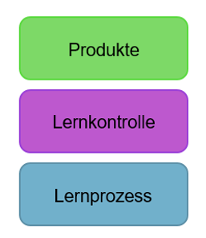
Fachkompetenz: dreiteilige Beurteilung

Slide 13
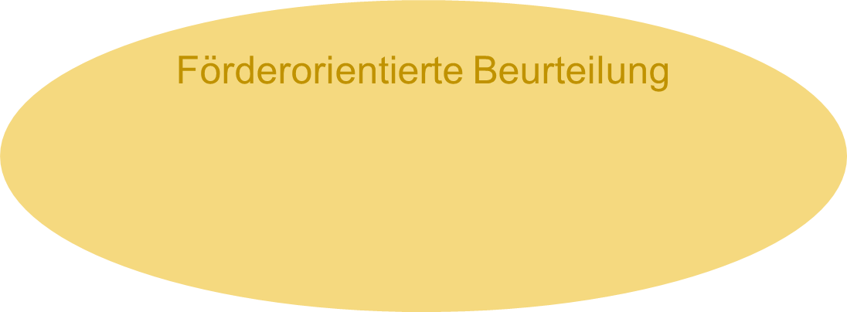
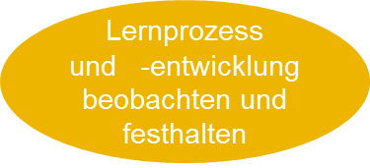
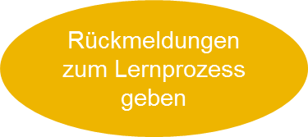
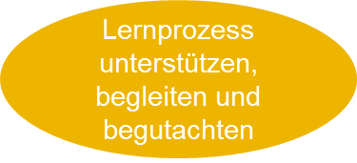
Lernprozess: förderorientierte Beurteilung

Slide 14
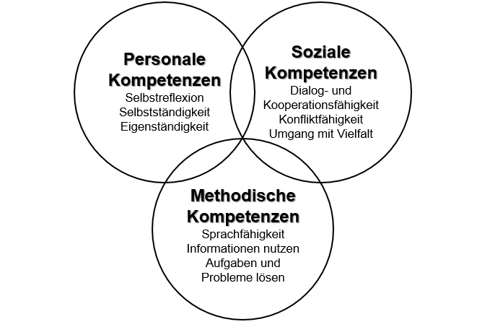
Überfachliche Kompetenzen

Slide 15


Überfachliche Kompetenzen: Beobachtungshilfe für Eltern
Lernt Ihr Kind gerne?
Kann es sich gut konzentrieren?
Begreift es rasch, worum es bei einer Arbeit geht?
Kann es Argumente abwägen und sich eine eigene
Meinung bilden?

Slide 16
Einschätzung für Übertrittsprotokoll – prognostische Beurteilung
summative Beurteilung
formative Beurteilung
Überfachliche Kompetenzen
Expertenurteil
16

Slide 17
Fragen?

Slide 18
Zeitlicher Überblick 5. Schuljahr
wann
was
bis Ende erstes Quartal
individuell abgemacht
Ende Schuljahr
Informationsanlass für Eltern
Standortgespräch
Beurteilungsbericht

Slide 19
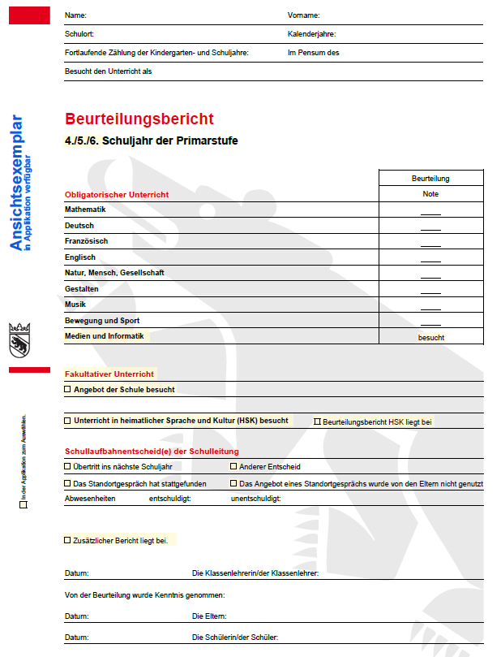
Beurteilungsbericht am Ende der 5. Klasse

Slide 20
Zeitlicher Überblick 6. Schuljahr
wann
was
Oktober/November
Zwischenbericht/Standortbestimmung
ab Mitte Januar
Übertrittsbericht
vor Mitte Februar
Übertrittsgespräch mit den Eltern
und der Schülerin/dem Schüler/
Übertrittsprotokoll
bis 20. Februar
Anmeldung zur Kontrollprüfung, wenn
kein gemeinsamer Antrag
DIN-Woche 11
Kontrollprüfung
Ende März
Entscheid der Schulleitung
vor Ende Schuljahr
Wellentag in der Sek 1 Oberdiessbach

Slide 21
Standortbestimmung (Beispiel)
Auf Grund der erbrachten Leistungen bis zum heutigen Datum
würden wir Ihre Tochter/Ihren Sohn wie folgt zuweisen.
Deutsch
Franz
Math
Schultyp
Real
Sek
Real
Sek
Real
Sek
Real
Sek
◻ ◻
◻ ◻
◻ ◻
◻ ◻
Diese Zuweisung ist nicht definitiv, sie zeigt eine Tendenz an!

Slide 22
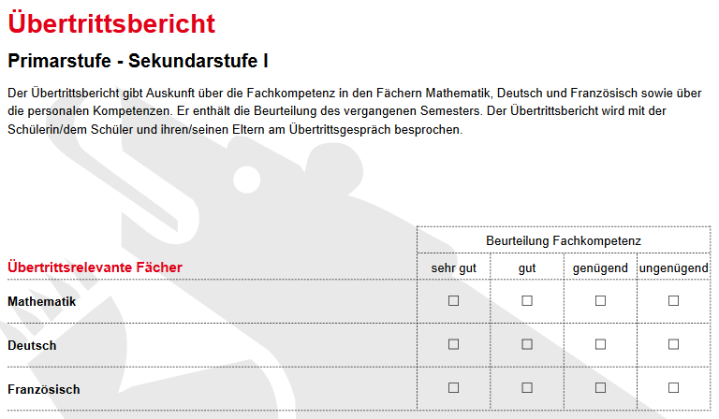
Übertrittsbericht fachliche Kompetenzen

Slide 23
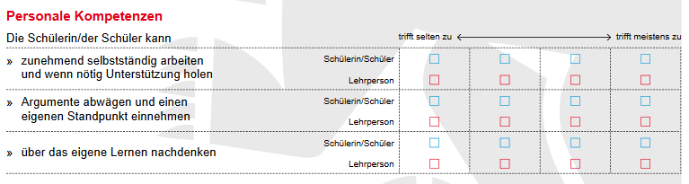
Übertrittsbericht personale Kompetenzen

Slide 24
Beurteilung Übertrittsbericht
Der Übertrittsbericht ist eine bilanzierende Beurteilung in Form einer Rückschau und gibt zu diesem Zeitpunkt Auskunft über den Lernerfolg in den Übertrittsrelevanten Fächern und den Personalen Kompetenzen.
24

Slide 25
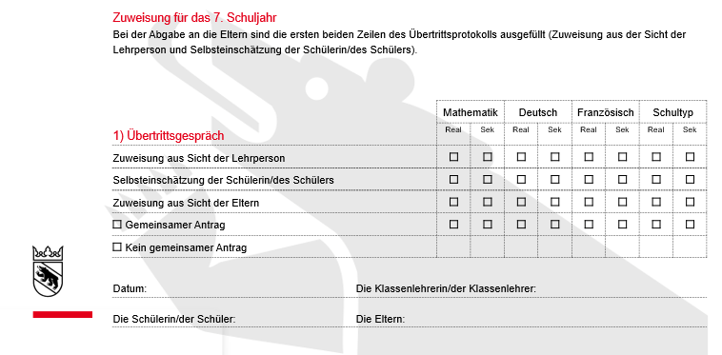
Übertrittsprotokoll - Übertrittsgespräch
Übertrittsentscheid bei einem gemeinsamen Antrag: Die Schulleitung der abgebenden Schule nimmt die Zuweisung vor und trägt diese in das Übertrittsprotokoll ein, mit welchem die Erziehungsberechtigten über die Zuteilung informiert werden.

Slide 26
Beurteilung Übertrittsprotokoll
Im Übertrittsprotokoll macht die Lehrperson eine prognostische Beurteilung. Die Grundlage für die prognostische Beurteilung setzt sich aus der formativen und summativen Beurteilung zusammen.
Im Sinne einer umfassenden Beurteilung werden auch die überfachlichen Kompetenzen sowie die Einschätzung des Potentials einer Schülerin / eines Schülers (Expertenurteil) miteinbezogen.
Die prognostische Beurteilung basiert nicht auf Berechnungen von Durchschnitten.
26

Slide 27
Übertrittsprotokoll - Kontrollprüfung
Anmeldung
Kommt kein gemeinsamer Antrag zustande, können Eltern ihr Kind
bis 15. Februar via Klassenlehrperson und Schulleitung zur Kontrollprüfung
anmelden (Übertrittsprotokoll).
Inhalt der Prüfung
Das angemeldete Kind muss die Prüfung in allen drei übertrittsrelevanten
Fächern absolvieren. Die Resultate sind alleine massgebend für den
Übertrittsentscheid.
Prüfungsort
Diese findet in der Schule Münsingen in der DIN-Woche 11 statt.
Die Prüfung findet gleichzeitig im ganzen Kanton in einem standardisierten
Verfahren statt.

Slide 28
Übertrittsprotokoll - Kontrollprüfung
Prüfungspensum
Das Prüfungspensum wird in den Dokumenten «Referenzrahmen» durch
die Bildungsdirektion festgelegt.
Rückmeldung Resultate
Diese werden der Schulleitung der abgebenden Schule durch
die prüfungsleitende Schule mitgeteilt.
Übertrittsentscheid
Die Schulleitung der abgebenden Schule nimmt aufgrund der
Prüfungsresultate die Zuweisung vor und trägt diese in das Übertrittsprotokoll
ein, mit welchem die Erziehungsberechtigten über die Zuteilung informiert werden.

Slide 29
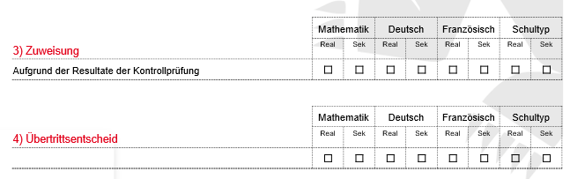
Übertrittsprotokoll - Übertrittsentscheid
Rechtsmittelbelehrung:
Beschwerden gegen den Übertrittsentscheid sind innert 30 Tagen schriftlich und
begründet beim zuständigen Schulinspektorat einzureichen.

Slide 30
Förderunterricht – Grundsätzliches
Die Schülerin/der Schüler hat im entsprechenden Fach das Sekundarschulniveau nur ganz knapp verfehlt.
Die Prognostische Beurteilung des Kindes lässt den Schluss zu, dass ein späterer Wechsel des Niveaus im Bereich des Möglichen liegt.
Förderunterricht ist nicht Nachhilfeunterricht für Schülerinnen und Schüler, welche den Übertritt in die Sekundarschule nicht geschafft haben, sondern dient dazu, den späteren Anschluss an das neue Niveau sicherzustellen.

Slide 31
Förderunterricht – Grundlage
Der Förderunterricht wird auch unter dem Lehrplan 21 angeboten.
Allgemeine Hinweise und Bestimmungen (AHB) Konsultation
4.4.4 Niveau- und Förderunterricht im 3. Zyklus
(….)
Im Hinblick auf einen möglichen Niveauwechsel vom Real- zum Sekundarschulniveau können die Schulen Förderunterricht in den Fachbereichen Deutsch, Französisch, Englisch und Mathematik anbieten. Der Förderunterricht soll es Realschülerinnen und -schülern ermöglichen, ohne das Wiederholen eines Schuljahres ins Sekundarschulniveau zu wechseln. Voraussetzung für den Besuch des Förderunterrichts ist die Einschätzung der Lehrperson, dass mithilfe des Förderunterrichts ein Niveauwechsel gelingen kann…… Ab dem 8. Schuljahr findet der Förderunterricht im Rahmen der IVE statt. (….)

Slide 32
Förderunterricht – Szenarien
Förderunterricht VOR Niveauwechsel
Förderunterricht NACH Niveauwechsel
Förderunterricht in Spezialfällen

Slide 33
Förderunterricht – Entscheid
Antrag der Lehrperson Mittelstufe, resp. Oberstufe
Die Schulleitung Sek I nimmt auf Grund des Antrages mit den betroffenen Eltern Kontakt auf und spricht mit ihnen die Organisation, das weitere Vorgehen und den definitiven Entscheid ab.

Slide 34
Fragen?

Slide 35
7. Schuljahr
Anforderungen Real-/Sek-Niveau
Die Leistungen in den einzelnen Niveaus sind durch ein gemeinsames
Beurteilungskonzept der Lehrpersonen der Sek I festgelegt.
Die Beurteilung ist im LP 21 dreiteilig:
Summative Beurteilung (Produkt, Lernprozess, Lernkontrolle):
Die Notenskalen und die Gewichtung der einzelnen Teile
sind für alle Niveaus abgemacht und bestimmt (Kompetenzen).
Formative Beurteilung (personale Kompetenz und
Schlüsselkompetenz, Selbsteinschätzung,…): Standortgespräch
Prognostische Beurteilung (zukunftsorientierte Beurteilung):
Sie umfasst neben der summativen und formativen Beurteilung
die übergeordneten Kompetenzen und dient bei Übertritts-
entscheiden als Grundlage.

Slide 36
Neue Promotionsbestimmungen Sek 1
Eine Schülerin oder ein Schüler wird für das nächste Schuljahr promoviert, wenn sie oder er im Beurteilungsbericht höchstens drei ungenügende Noten aufweist. In den Fächern Deutsch, Französisch und Mathematik darf höchstens eine ungenügende Note vorliegen. Werden diese Promotionsbestimmungen am Ende des Schuljahres nicht erfüllt, so erfolgt eine Rückstufung in den tieferen Schultyp oder eine Wiederholung des Schuljahres im selben Schultyp.
Eine Schülerin oder ein Schüler wechselt in den nächsthöheren Schultyp, wenn die begründete Annahme besteht, dass sie oder er den Anforderungen zu genügen vermag. Individuelle Laufbahnentscheide sind neu immer möglich.

Slide 37
7. Schuljahr
Infoabend Eltern
Die Eltern der Sek. I werden zwischen Sommer- und Herbstferien
nochmals über die Besonderheiten des durchlässigen Modells
informiert.
Speziell wird nochmals über die Übertrittsregeln, die Notenmassstäbe
und die Anforderungen in den einzelnen Schulstufen orientiert:
Das Motto heisst: Für jede Schülerin, jeden Schüler wird die Schul-
einstufung gesucht, in der das betroffene Kind optimal gefördert
werden kann.

Slide 38
GU 9
Informationen
Wir haben im Schuljahr 17/18 unseren GU verloren. Das heisst,
dass wir in der 9. Klasse keine Gymnasiastinnen und Gymnasiasten
mehr haben werden, die einen Wechsel an eine Maturaschule
vornehmen. Der Wechsel ans Gymnasium findet in der 8. Klasse statt.
Dieser Wechsel ab der 8. Klasse in ein Gymnasium ist nicht zwingend.
BMS-Schülerinnen und –Schüler können ihre Qualifikation auch
noch Ende 9. Klasse bei uns holen.
Es gibt nun jedes Jahr in den 9. Klassen verschiedene Szenarien,
wie wir dieses Fehlen von Schülerinnen und Schülern kompensieren.
Eine jeweils neue Zusammenstellung der 9. Klassen ist so
ziemlich sicher.

Slide 39
7. Schuljahr
Fragen?
anschliessend Führung durch die Räumlichkeiten der Sek I

Slide 40
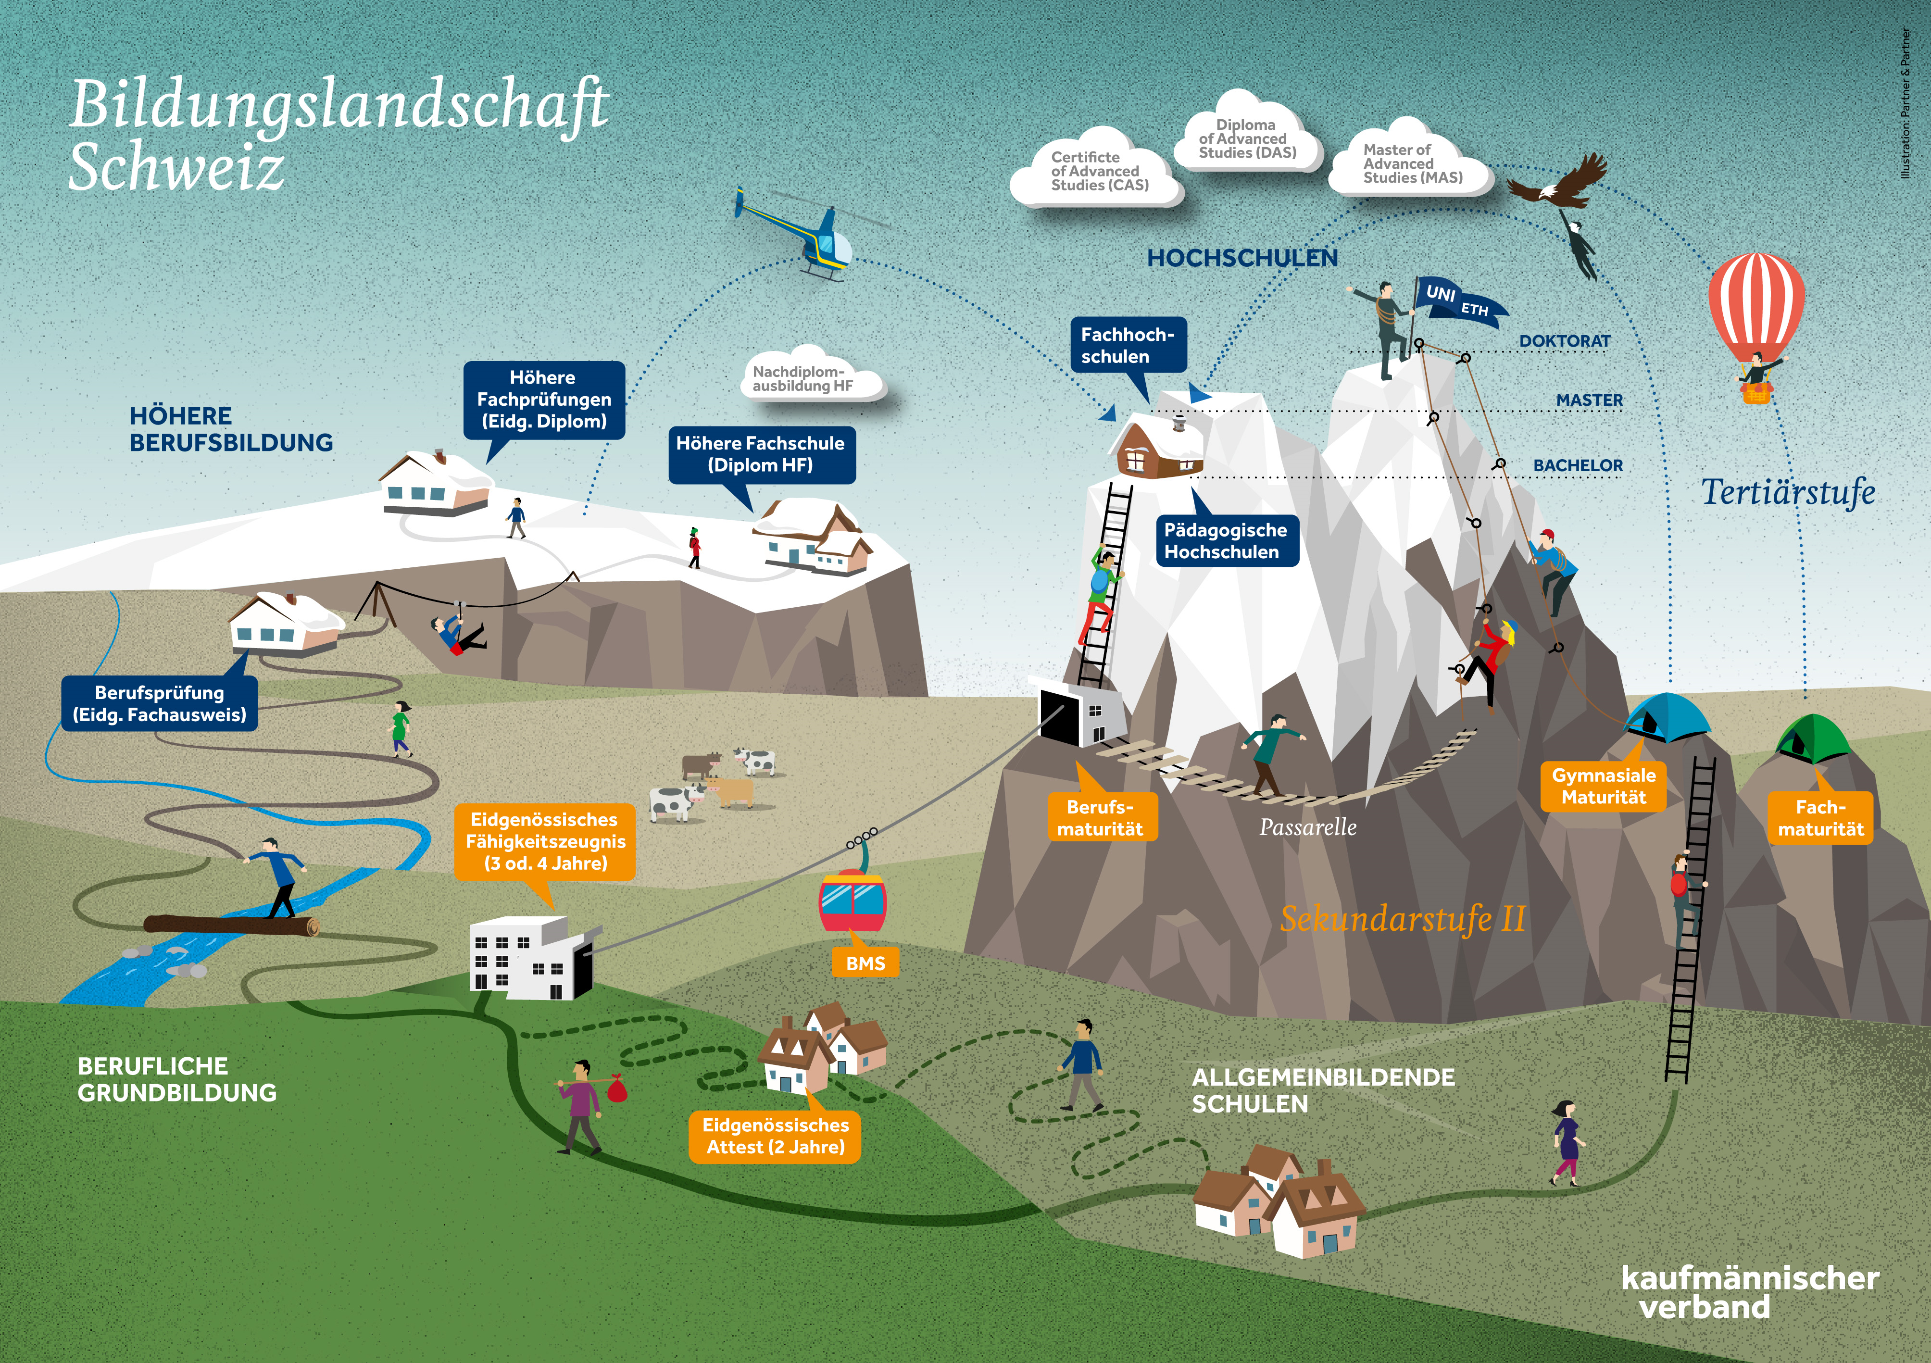
Wir bedanken uns für Ihre Aufmerksamkeit und wünschen Ihnen und Ihrem Kind alles Gute für die vor Ihnen liegende Zeit.

